Slide 1
Государственное бюджетное общеобразовательное учреждение города Москвы "Школа на Юго-Востоке имени Маршала В.И. Чуйкова Формирование целостной картины мира через проектную деятельность. Тема проекта «Москва – столица России»
Выполнили
Зубова О С
Камышникова О И

Slide 2
Прежде чем давать знания, надо научить думать, воспринимать, наблюдать. В. Сухомлинский
Одним из основных принципов дошкольного образования, как гласит Федеральный государственный образовательный стандарт дошкольного образования, является: приобщение детей к социокультурным нормам, традициям семьи, общества и государства, а также формирование познавательных интересов и познавательных действий ребенка в различных видах деятельности.
Наверное, никто не будет спорить с тем, что дошкольный возраст- это сензитивный период для формирования фонематического восприятия детей, развития всех сторон речи, расширения и обогащения детских представлений о разнообразии окружающего мира.
У детей рано складывается своя “картина мира”. Данное понятие означает зримый портрет мироздания, образно- понятийную модель Вселенной, в которой обозначены ее пространственно- временные границы и место в ней человека.
Формирование восприятия целостной картины мира у детей дошкольного возраста – это средство образования в их сознании адекватных представлений и знаний о мире, основанных на чувственном опыте, и воспитание правильного отношения к нему. Оно является источником первых конкретных знаний и тех радостных переживаний, которые часто запоминаются на всю жизнь.
Личный опыт показывает, что задача педагога заключается в развитии умения видеть закономерности, зависимости, взаимовлияния, свободно и грамотно строить свои высказывания, подкреплять их доводами и фактами из различных областей знаний, доступных воспитаннику; пробуждать познавательные интересы.
Ребенок познает мир в процессе любой своей деятельности. Формирование целостной картины мира у дошкольников - изначально понятие интегративное, рассматриваемое через призму различных наук и включающее разнообразные аспекты взаимодействия и взаимосвязей как отдельного предмета, так и комплекса мировоззренческих, социальных, природоохранных, культурологических основ, и выступает как интегратор знаний различного характера.

Slide 3
Малыш – природный исследователь окружающего мира. Мир открывается ребёнку через опыт его личных ощущений, действий, переживаний.
«Чем больше ребёнок видел, слышал и переживал, тем больше он знает, и усвоил, тем большим количеством элементов действительности он располагает в своём опыте, тем значительнее и продуктивнее при других равных условиях будет его творческая, исследовательская деятельность»,- писал классик отечественной психологической науки Лев Семёнович Выгодский.
С самого раннего детства начинается формирование личности с определенным культурным уровнем.
Постепенно складывается из разрозненных частей мозаики базовая картина мира в сознании ребенка. Она, конечно же, будет дополняться по мере взросления и обучения по- мере созревания тех инструментов, которыми человек пользуется для познания окружающей действительности всю свою жизнь.
В учении К.Д.Ушинского целостная картина мира — это модель мира, которая хранится в духовной памяти народа, его сознании и культуре, как системное представление о пространственно-временном существовании мира, бесконечности Вселенной и месте и назначении человека в нем, это живая динамичная, открытая развивающаяся система философско-религиозных, научных, художественно-эстетических образов.
Ее формирование возможно, если образование ребенка осуществляется в системе ценностных ориентиров, составляющих «собственно человеческое измерение», а именно: родной язык, история, вера, философия, наука, религия, культура, литература, традиции, образ мысли, образы Родины, природы, человека, переживания человека, привычки, семья.
Человек сам строит образ мира, фиксируя и конструируя существующие в мире связи и отношения, что определяет выбор стратегии поведения. Картина мира является духовным образованием, «духовной призмой», через которую преломляется воспринимаемый человеком окружающий мир и вырабатывается отношение к нему. (Ушинский , 1949).

Slide 4
Актуальность
Для того, чтобы дети стали настоящими патриотами своей Родины, необходимо прививать любовь и уважение к своей стране. Москва – часть России, часть нашей Родины, самый главный город, благодаря которому наша страна известна во всем мире. Беседуя с детьми, мы заметила, что хотя, знания у детей о столице небольшие (это большой город в котором есть Спасская башня, в нем живет и работает президент) тема Москвы им интересна, они хотят узнать о истоках и историческом прошлом этого города, о его достопримечательностях и символике. Для того, чтобы дети смогли оценить значении Москвы для России, нужно поближе познакомить их с культурной ценностью Москвы, с ее героическим прошлым. Ведь от их усилий в будущем зависит процветание и могущество нашей державы.
Проблема. У детей имеются представления о главном городе России, но этих знаний недостаточно для того, чтобы пришло понимание значимости Москвы- столицы для страны в целом и для каждого россиянина в частности.

Slide 5
Цель: Стимулировать познавательный интерес детей к столице России – Москве
Тип проекта. Информационно-познавательный, творческий. Участники проекта: дети старшей группы, родители, воспитатели. Срок проекта: долгосрочный( октябрь – март)

Slide 6
Задачи:
-Формировать представления о России как о родной стране, о Москве как о столице России. -Расширять представления детей о достопримечательностях Москвы, о названиях улиц и исторических памятниках. -Бережно относиться к историческому наследию нашей страны. -Воспитать гражданско-патриотические чувства через изучение государственной символики России; -Формировать нравственно-патриотические качества - воспитание храбрости, мужества, стремления защищать свою Родину. -Формировать у детей исследовательские навыки (поиск информации в различных источниках). -Развивать умение работать в коллективе, желание делиться информацией, участвовать в совместной деятельности.

Slide 7
Интеграция образовательных областей:
речевое;
социально-коммуникативное;
познавательное;
физическое;
художественно-эстетическое.

Slide 8
Предполагаемый результат:
Владение детьми информацией:
-город Москва – не просто столица России, крупный административный и культурный центр. Она представляет собой национальное достояние и гордость России.
-Памятники и достопримечательности города рассказывают о его возникновении и развитии.
-Привить любовь к своему городу через совместную познавательно – исследовательскую деятельность.

Slide 9
Основные этапы реализации проекта
I. Подготовительный этап
Цель: разработка программного методического материала для развития детской активности.
составление плана проекта
создание предметно – развивающей среды
диагностика знаний детей
беседа с родителями
подбор дидактического материала
составление конспектов занятий, бесед
сбор литературы, подбор видеофильмов, аудиозаписей, подбор детской литературы
составление плана воспитательно-образовательной работы с детьми.

Slide 10
II. Основной этап реализации проекта
Цель: внедрение материала по теме проекта в образовательный процесс
проведение организованной образовательной деятельности
чтение познавательных сообщений, проведение бесед
просмотр познавательных фильмов, презентаций
работа в уголке книги
проведение дидактических игр
чтение художественной литературы
развитие продуктивной деятельности
работа с родителями

Slide 11
III этап Заключительный
Цель: оценка эффективности проекта
диагностика знаний детей в рамках темы проекта
беседа о перспективах реализации данного проекта с детьми, родителями, педагогами ( создание альбома, посвященного Москве, совместно с родителями)
презентация продукта проектной деятельности

Slide 12
«Уголок о Москве»

Slide 14
Составление Спасской башни из геометрических фигур и счетных палочек
Рассматривание достопримечательностей столицы

Slide 15
Речевое развитие
Беседы с детьми «Достопримечательности Москвы»
Беседа «Москва – мать всем городам русским»
Беседа «Стихи и картины о Москве»
Составление рассказа «Как я побывал в Москве»
Беседа «История возникновения города Москва»
ООД «История создания Кремля и Красной площади»
ООД « Москва – самый главный город нашей страны»

Slide 16
Рассматривание иллюстраций «Архитектура и памятники Москвы»

Slide 17
Ознакомление с художественной литературой

Slide 18
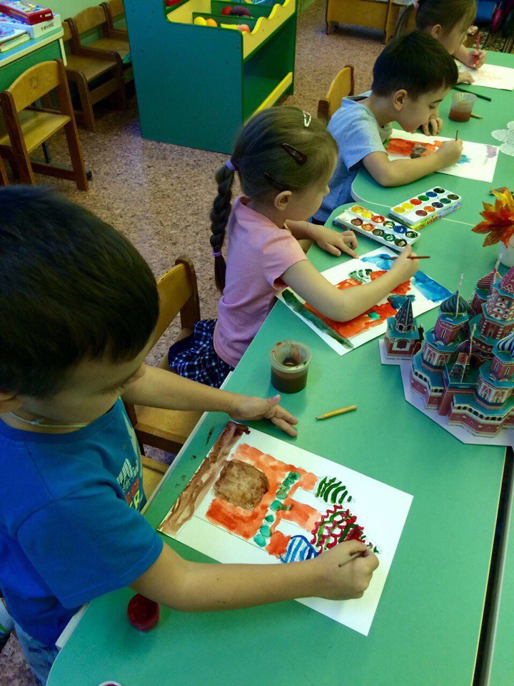
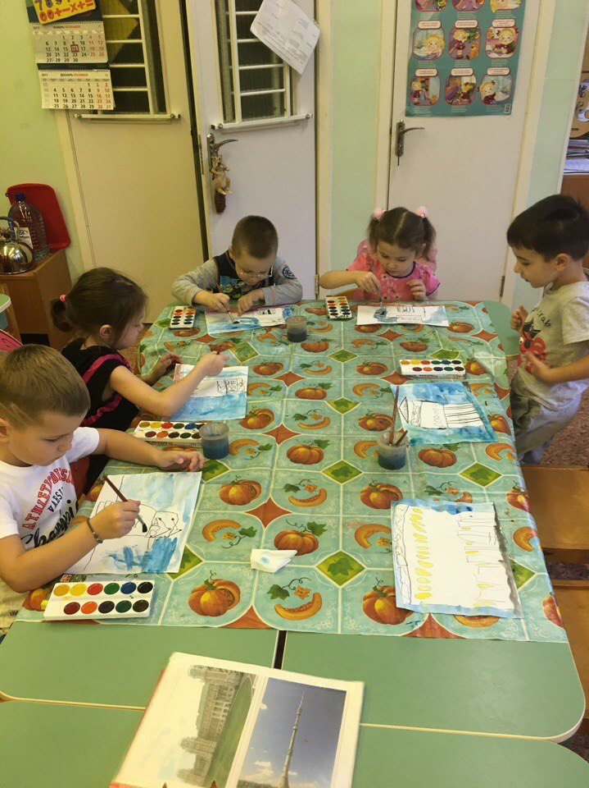
Рисование акварелью «Храм Василия Блаженого» , «Большой театр»

Slide 19
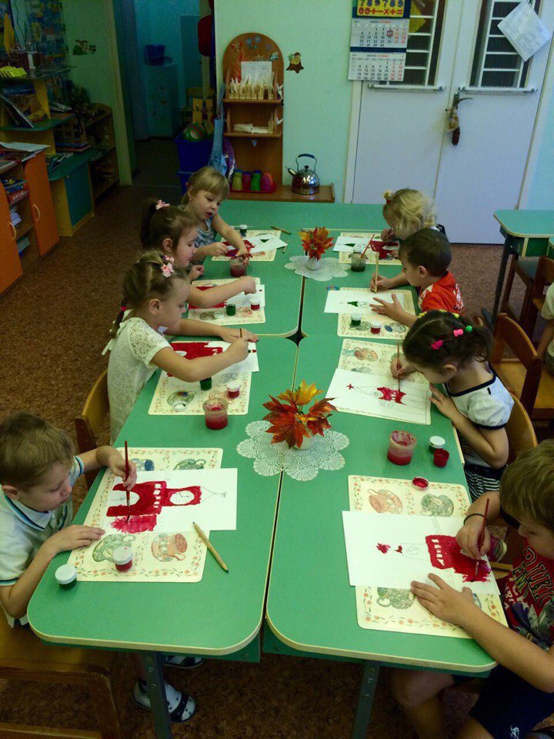
Рисование гуашью «Спасская башня Кремля»

Slide 20
Рисование акварелью «Храм Василия Блаженного»
Рисование акварелью «Большой театр»

Slide 21
Пластилинография «Вечный огонь»

Slide 22
Пластилинография
«Флаг России»
Аппликация «Спасская башня Кремля»

Slide 23
Конструирование «Стены Кремля»

Slide 24
Вечный Огонь в Александровском саду
Макет Кремля

Slide 25
Физическое развитие
Спортивная эстафета «Собери богатыря в поход»

Slide 26
Игра-соревнование «Перетягивание каната»

Slide 27
Подвижная игра «Кто быстрее доскачет на лошади»

Slide 28
Дидактическая игра «Собери картинку из частей»

Slide 29
Чтение стихотворений о Москве

Slide 30
Работа с родителями «Достопримечательности Москвы»

Slide 31
Фотовыставка «Наша Москва»
Путешествие Миши по Москве

Slide 32
Прогулка Маши с семьей по Москве

Slide 33
Леша отдает честь около Вечного огня
Диана с папой на Красной площади

Slide 34
Леша с семьей на фоне Храма Василия Блаженного
Зимние забавы в парке Кусково

Slide 35
Поход Артема в музей Дарвина

Slide 36
Заключение
Благодаря целенаправленной работе, в ходе проектной деятельности, у детей расширились и систематизировался объём знаний детей о родном городе, его историческом прошлом, достопримечательностях. У детей появилось чувство гордости столицу России, за людей участвовавших в создании Москвы, за её неповторимую красоту.
У детей и родителей появился интерес к историческому прошлому Москвы, активность в поиске краеведческого материала, интерес к неповторимой красоте столицы.
Знания, полученные детьми во время образовательной деятельности, закреплялись в творческих работах дошкольников, дидактических и сюжетных играх.
Работа с проектом оказала большое влияние на воспитание у детей нравственно – патриотических чувств.

Slide 37
Спасибо за внимание!

